Slide 1
☑ | ☐
素材名稱 | 貓咪造咖：20260609_貓咪造咖_社群_靜態廣宣_服裝攻略篇
檔案格式 | ☐影片 ☐Gif廣宣 ☑靜態廣宣 ☐商店頁圖片 ☐H5廣宣 ☐互動廣宣 ☐其他：
媒體 | ☐FB ☐Google ☐Tiktok ☑其他：IG、FB
總支數 (特殊規格說明) | 1
最大秒數 | x
素材類型 | ☑全新 ☐部分沿用舊素材 ☐舊素材微調 ☐relanguage ☐resize
影像特殊需求 | x
音效特殊需求 | x
畫面風格 | 可愛療癒、不飽和色系
配樂風格 | x
廣告TA | 喜歡貓咪的用戶
廣告目的 | 引導用戶如何在遊戲升級服裝
廣告鉤子 | 服裝升級的相關資訊

Slide 2
素材尺寸 (需求標黃底, 紅字優先對稿)
類別 | 素材類型 | 檔案格式 | 尺寸 | 備註
適用廣告/社群素材 | Banner | JPG | 1920*1080、1080*1920、1080*1350、1080*1080、1200*628
 | Video | mp4 | 1920*1080、1080*1920、1080*1350、1080*1080
 | Gif | JPG | 1920*1080、1080*1920、1080*1350、1080*1080、1200*628
 |  | mp4 | 1920*1080、1080*1920、1080*1350、1080*1080
適用商店頁素材 | Screenshot | JPG | 橫：1920*1080 (AN)、2732*2048 (iOS iPAD)、2688*1242、2208*1242 (iOS手機) 直：1080*1920 (AN)、2048*2732 (iOS iPAD)、1242*2688、1242*2208 (iOS手機)
 | 主題圖片 | JPG | 1024*500
 | Liveops | JPG | 1080*1920、1920*1080、1080*1080
 | 主題影片 | mp4 | 1920*1080、1920*886
 | Icon | JPG | 512*512 | <1MB
其他 (自填尺寸)

Slide 3
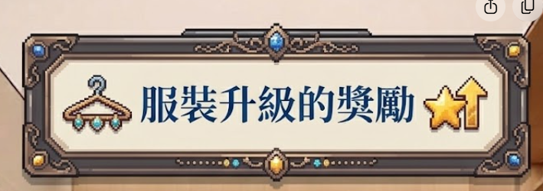
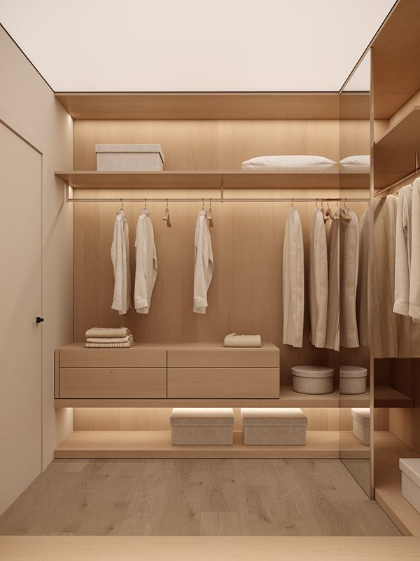







排版物件 | 說明 ／ 資料庫連結
背景 | 明亮的換衣間 (請協助像素化)
排版 | 標題: 服裝升級介紹 換衣間，後方掛著三件衣服、前方是貓咪 衣服上面顯示文字
元素 文字 | 貓: X:\grp.product.art.check\【貓咖】\員工皮膚總覽 \ co_4 穿: X:\grp.product.art.check\【貓咖】\收集冊服裝 \ bo_41 正面思考模樣 (參考幼師貓) 後方三件衣服，上面分別顯示「文字」: bo_144 【如何升級 】 bo_45 【升級所需的碎片】 bo_62 【升級福利】 標題框框 與背景一致的風格(金屬框/或參考示意圖) 文字: 【服裝升級介紹】
LOGO | LOGO - 右下
服裝升級介紹
如何升級
升級碎片
升級獎勵

Slide 4
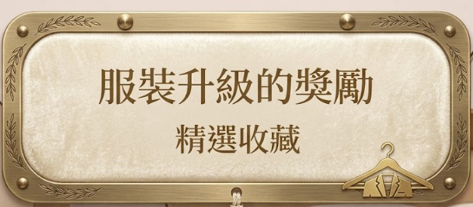
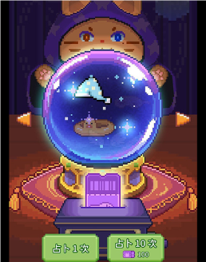
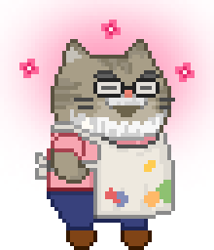
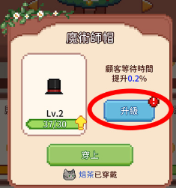

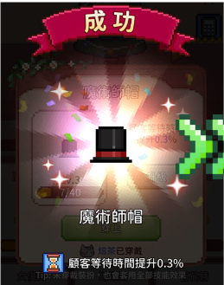
排版物件 | 說明 ／ 資料庫連結
背景 | 明亮的換衣間 (請協助像素化、虛化)
排版 | 標題 (請協助設計框框，或參考示意圖) 貓 圖片
元素 | 貓: X:\grp.product.art.check\【貓咖】\員工皮膚總覽 \ co_4 穿: X:\grp.product.art.check\【貓咖】\收集冊服裝 \ bo_144 X:\grp.product.art.check\【貓咖】\收集冊服裝 \ he_20 冒小花開心(參考畫家貓) 右側圖片(請協助最新的配圖) 占卜抽衣服 獲得碎片 升級
LOGO 文字 | LOGO - 右下 標題: 如何升級衣服
如何升級衣服

Slide 5
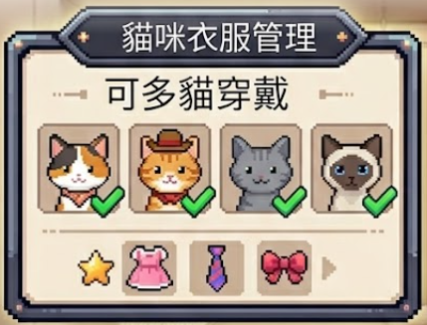


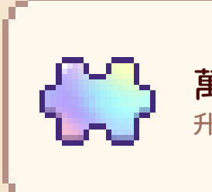
排版物件 | 說明 ／ 資料庫連結
背景 | 明亮的換衣間 (請協助像素化、虛化)
排版 | 標題 (請協助設計框框，或參考示意圖) 貓 金屬框框
元素 | 貓: X:\grp.product.art.check\【貓咖】\員工皮膚總覽 \ co_4 穿: X:\grp.product.art.check\【貓咖】\收集冊服裝 \ bo_45 X:\grp.product.art.check\【貓咖】\收集冊服裝 \ he_35 亮晶晶眼睛 (參考上班貓) 圖片: 升級時的服裝
LOGO 文字 | LOGO - 右下 標題: 升級所需碎片 落地鏡中文字: 升到第幾級，就需要: 【等級 X10】張碎片。 e.g. 升到Lv.2 需要 【20】碎片 對話框文字: “也可以使用萬用碎片升級!”
升級所需碎片
升到第幾級，就需要:
【等級 X10】張碎片。
e.g. 升到Lv.2 需要 【20】碎片
Tips
也可以使用
萬用碎片升級!

Slide 6
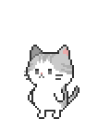






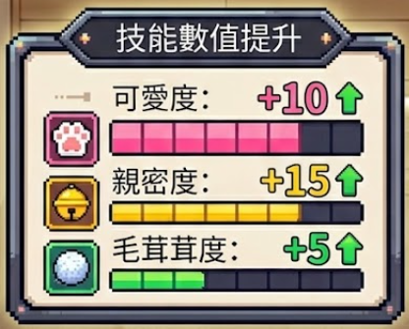
排版物件 | 說明 ／ 資料庫連結
背景 | 明亮的換衣間 (請協助像素化、虛化)
排版 | 標題 (請協助設計框框，或參考示意圖)
元素 | 貓: X:\grp.product.art.check\【貓咖】\員工皮膚總覽 \ co_4 穿: X:\grp.product.art.check\【貓咖】\收集冊服裝 \ bo_62 X:\grp.product.art.check\【貓咖】\收集冊服裝 \he_37 面相前方、開心眼睛 (參考學生妹貓) 左框框 【貓咪衣服管理】 可多貓穿戴 顯示出不一樣的貓穿一樣的衣服(如示意圖) 右框框 【技能數值提升】 e.g. 結帳收益、打掃速度、移動速度
LOGO 文字 | LOGO - 右下
服裝升級的獎勵
結帳收益
打掃素度
結帳收益

Slide 7
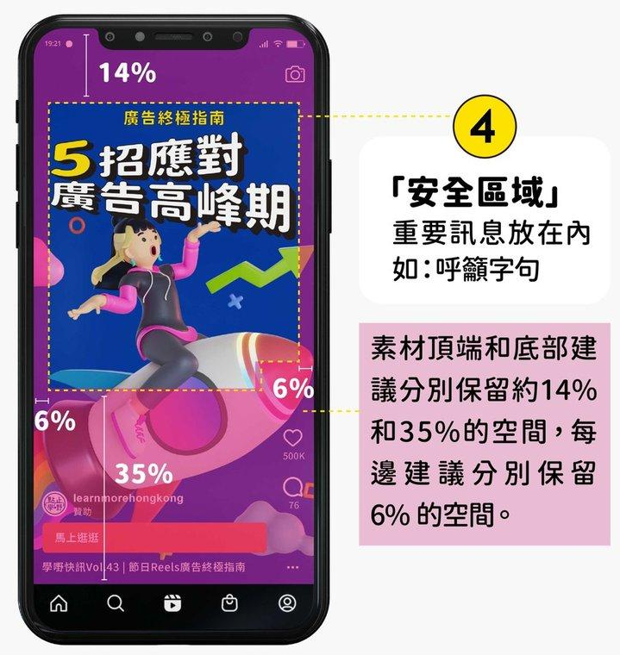
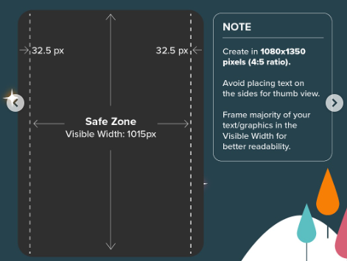
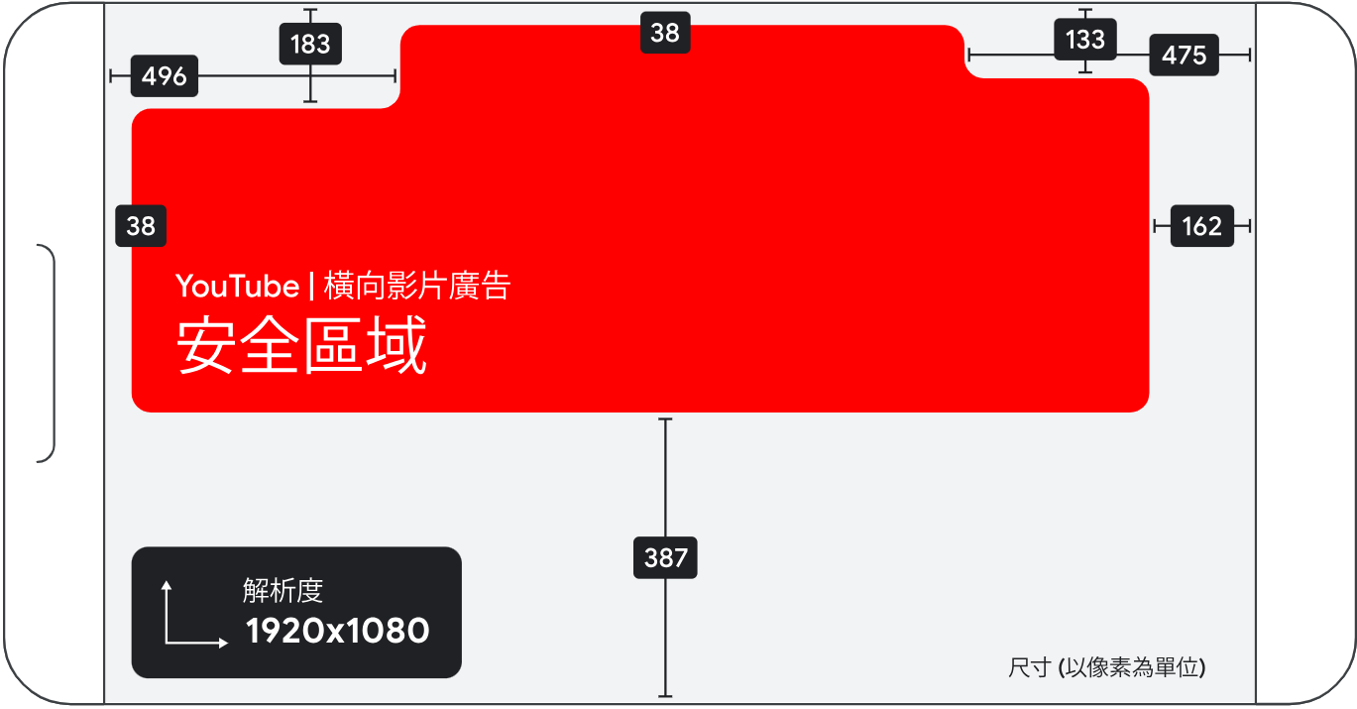
素材規範
統一適用後續每支廣告素材（商店頁不適用），並將不在腳本中特別註明
類別 | 說明 | 規格/ 示意圖 | 備註
尺寸安全框 | 重點訊息請優先放置於安全區內
logo | 畫面左上置頂 | 依素材內容套用，若背景太花logo不明顯，加背景相近色的色塊底
分級標誌 | 右下置底 |  | 適用台灣遊戲
警語 | 下方置底 | 最小化字級，分行最多不超過兩行 依素材內容套用 (1)文字與背景相近色、(2)文字與文案相近字型、(3)可不加色塊底/ 加背景相近色的色塊底 台灣：這不是一款賭博遊戲，且無任何方式可以贏得金錢獎勵或具有金錢價值的獎品。嚴禁賭博。 印尼：Game ini tidak menyediakan aktivitas perjudian apa pun, chips dalam game tidak dapat ditukar dengan uang tunai atau barang nyata lainnya. | 適用印尼及中文德撲

